Slide 1
Notes:
Bienvenida Después de saludos personales, se puede compartir una bienvenida a la lección:
El Profeta Elías era un hombre fiel que confió en el Dios Verdadero, aunque el Pueblo de Dios lo había dejado por dioses falsos. Y Dios usó Elías para demostrar Su gloria y poder. Se manifestó cómo nuestro único y verdadero Salvador lleno de poder, gloria y verdad.
Somos testigos también del soberano poder de Dios. Nadie puede tener victoria contra nosotros. Ni Satanás, ni el mundo, ni la carne pueden ganar la victoria final. Solo el Señor es Dios.
Cómo tu maestro (a), oro la Palabras de Salmo 19:14: Sean, pues, aceptables anti ti mis palabras y mis pensamientos, oh Señor, roca mía y redentor mío.

Slide 2
Oremos
Notes:
Oración Hermanos, empezaremos con una oración
Señor Dios, confieso que soy tentado a hacer dioses de mis posesiones, de otras personas y de santos en vez de temer, amar y confiar en ti sobre todas las cosas. Fortalece mi resolución de adorarte a ti solamente como el verdadero Dios y Salvador de mi alma. Ayúdame a dar un claro testimonio sobre Jesucristo, quien me salvó por su obediencia perfecta y sacrificio inocente. Él es el único camino al cielo. Amén.

Slide 3
La Biblia: Una Nación Caída
Lección 2: Elías y Los Profestas de Baal
1 Reyes 18:16 – 19:2

Slide 4
Lección 2: Elías y Los Profetas de Baal
(1 Reyes 18:16 – 19:2)
Objetivos | Objectives
1 | Usar el método de las 4 “C” para leer y entender 1 Reyes 18:16 – 19:2
2 | Repasar el método de las 4 “C”
3 | Describir el Proyecto Final

Slide 5
Las Cuatro C
Captar: La introducción, el gancho que nos lleva al tema del día
Contar
Considerar
Consolidar
Notes:
Captar Un “Captar” es la introducción. Es algo interesante que capte la atención y los pone a pensar en el tema del día

Slide 6
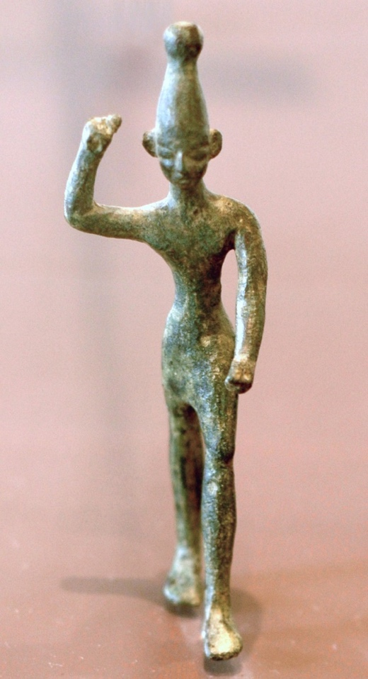
Baal
Notes:
Baal
El rey Acab “hizo lo malo ante los ojos de Jehová, más que todos los que reinaron antes de él”. Por medio del matrimonio llegó a ser una sola carne con una mujer pagana llamada Jezabel.
Uno de los dioses de Jezabel tenía el nombre de Baal. Ya desde los días de los jueces, el pueblo de Israel había empezado a servir a Baal. La palabra “baal” simplemente significa “señor”, pero al Baal que se menciona aquí se le consideraba el dios que enviaba la lluvia y hacía que los cultivos dieran sus cosechas.
Los adoradores de Baal participaban en un tipo de fornicación sagrada, en su templo, para adorarlo como la fuente de la vida. En ocasiones el pueblo ofrecía hasta a sus hijos como holocaustos a Baal (Jeremías 19:5).
O sea, el hecho de que Elías le oró a Dios que no lloviera durante 3.5 años también fue para dar testimonio de que Dios es el Dios Todopoderoso, incluso de la lluvia.

Slide 7
Las Cuatro C
Captar
Contar: Se cuenta la historia bíblica
Considerar
Consolidar
Notes:
Contar: Explique que ahora va a repasar la historia de 1 Reyes 18:16-19:2 y que demostrará como contar una historia bíblica. Deseamos que los oyentes sepan la historia. También deseamos contar la historia sin explicar, sin añadir comentarios, sin dar opiniones…
Trate de tener la historia memorizada. Concéntrese en contar la historia con sus propias palabras, PERO asegúrese de que los detalles sean precisos.

Slide 8
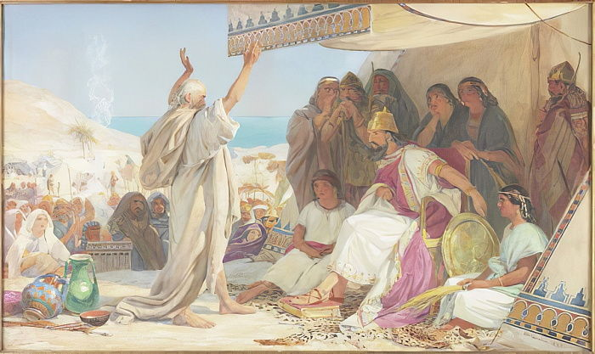
Notes:
Reyes 18:16-19:2 (Adaptado de Dios Habla Hoy)
(Tres años después del último encuentro) El rey Acab fue a encontrarse con Elías. Cuando lo vio, le dijo: —¿Así que tú eres el que está trastornando a Israel?
—Yo no lo estoy trastornando —contestó Elías—, sino tú y tu gente, por dejar los mandamientos del Señor y rendir culto a las diferentes representaciones de Baal.
Manda ahora gente que reúna a todos los israelitas en el monte Carmelo, con los cuatrocientos cincuenta profetas de Baal y los cuatrocientos profetas de Aserá, a quienes Jezabel mantiene.
Acab mandó llamar a todos los israelitas, y reunió a los profetas en el monte Carmelo.

Slide 9
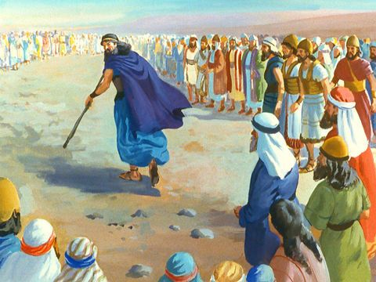
Notes:
Entonces Elías, acercándose a todo el pueblo, dijo:
—¿Hasta cuándo van a continuar ustedes con este doble juego? Si el Señor es el verdadero Dios, síganlo a él, y si Baal lo es, a él deberán seguirlo.
El pueblo no respondió palabra. Y Elías continuó diciendo:
—Yo soy el único profeta del Señor que ha quedado con vida, en tanto que de Baal hay cuatrocientos cincuenta profetas. Pues bien, que se nos den dos becerros, y que ellos escojan uno, y lo descuarticen y lo pongan sobre la leña, pero que no le prendan fuego.
Yo, por mi parte, prepararé el otro becerro y lo pondré sobre la leña, pero tampoco le prenderé fuego. Luego ustedes invocarán a sus dioses, y yo invocaré al Señor, ¡y el dios que responda enviando fuego, ése es el Dios verdadero!
—¡Buena propuesta! —respondió todo el pueblo.

Slide 10
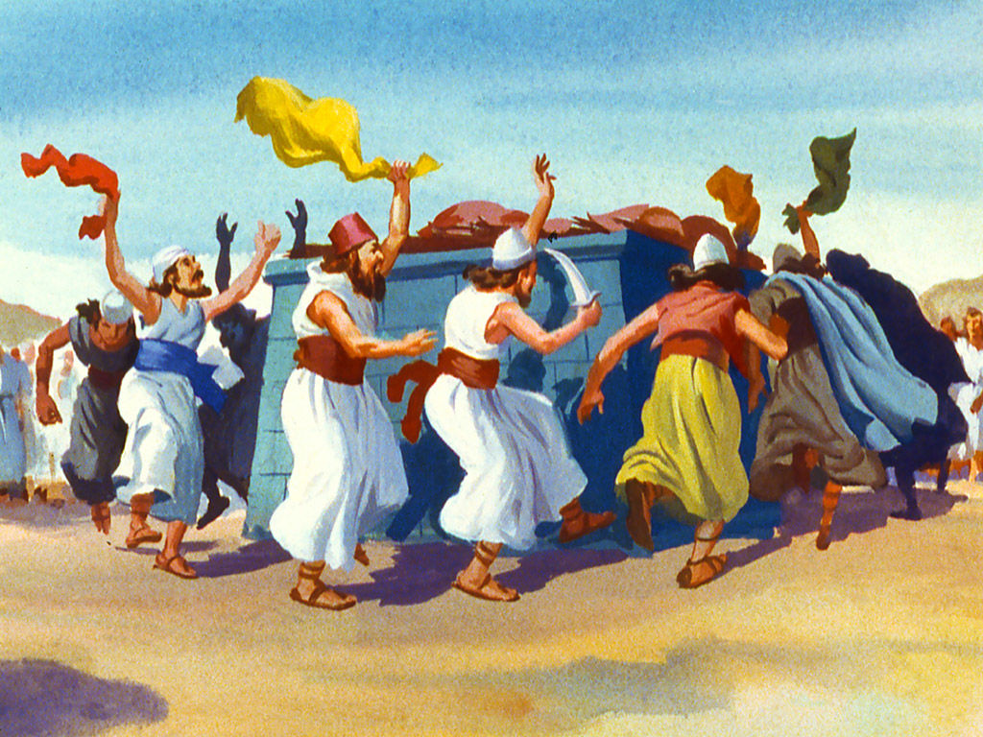
Notes:
Entonces Elías dijo a los profetas de Baal:
—Escojan uno de los becerros, y prepárenlo primero, ya que ustedes son muchos. Luego invoquen a su dios, pero no enciendan fuego.
Así pues, ellos tomaron el becerro que se les entregó, y lo prepararon, y desde la mañana hasta el mediodía invocaron a Baal. Decían: «¡Contéstanos, Baal!», y daban pequeños brincos alrededor del altar que habían construido, pero ninguna voz les respondía.
Hacia el mediodía, Elías se burlaba de ellos diciéndoles:
—Griten más fuerte, porque es un dios. A lo mejor está ocupado, o está haciendo sus necesidades, o ha salido de viaje. ¡Tal vez esté dormido y haya que despertarlo!
Ellos seguían gritando y cortándose con cuchillos y lancetas, como tenían por costumbre, hasta quedar bañados en sangre. Pero pasó el mediodía, y aunque ellos continuaron gritando y saltando como locos hasta la hora de ofrecer el sacrificio, no hubo ninguna respuesta. ¡Nadie contestó ni escuchó!

Slide 11
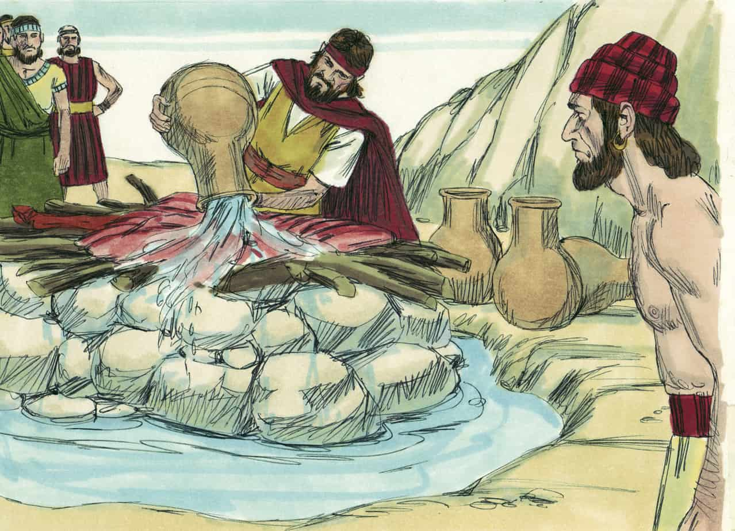
Notes:
Toda la gente se acercó a él, y él se puso a reparar el altar del Señor, que estaba derrumbado. Tomó doce piedras, conforme al número de las tribus de los hijos de Jacob, a quien el Señor dijo que se llamaría Israel, y construyó con ellas un altar al Señor; hizo luego una zanja alrededor del altar, donde cabrían unos veinte litros de grano, y tras acomodar la leña, descuartizó el becerro y lo puso sobre ella.
Luego dijo: —Llenen cuatro cántaros de agua, y vacíenlos sobre el holocausto y la leña.
Luego mandó que lo hicieran por segunda y tercera vez, y así lo hicieron ellos. El agua corría alrededor del altar, y también llenó la zanja.
A la hora de ofrecer el holocausto, el profeta Elías se acercó y exclamó:
«¡Señor, Dios de Abraham, Isaac e Israel: haz que hoy se sepa que tú eres el Dios de Israel, y que yo soy tu siervo, y que hago todo esto porque me lo has mandado! ¡Respóndeme, Señor; respóndeme, para que esta gente sepa que tú eres Dios, y que los invitas a volverse de nuevo a ti!»

Slide 12
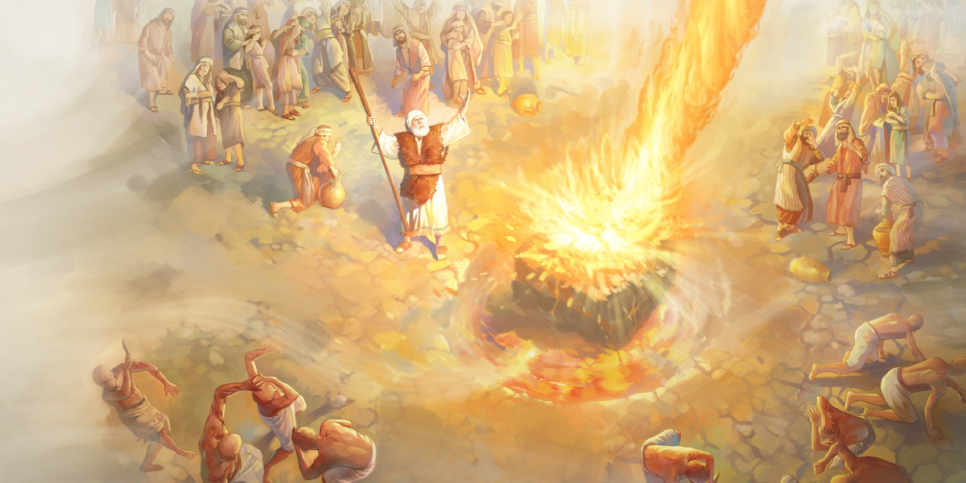
Notes:
En aquel momento, el fuego del Señor cayó y quemó el holocausto, la leña y hasta las piedras y el polvo, y consumió el agua que había en la zanja. Al ver esto, toda la gente se inclinó hasta tocar el suelo con la frente, y dijo: «¡El Señor es Dios, el Señor es Dios!»
Entonces Elías les dijo:—¡Atrapen a los profetas de Baal! ¡Que no escape ninguno!
La gente los atrapó, y Elías los llevó al arroyo Quisón y allí los degolló.

Slide 13
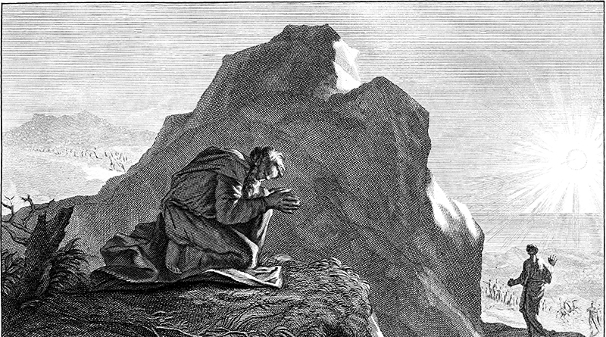
Notes:
Después Elías dijo a Acab: —Vete a comer y beber, porque ya se oye el ruido del aguacero.
Ahab se fue a comer y beber. Pero Elías subió a lo alto del monte Carmelo y, arrodillándose en el suelo, se inclinó hasta poner la cara entre las rodillas, dijo a su criado: —Ve y mira hacia el mar.
Él fue y miró, y luego dijo: —No hay nada. Pero Elías le ordenó: —Vuelve siete veces. La séptima vez el criado dijo: —¡Allá, subiendo del mar, se ve una nubecita del tamaño de una mano!
Entonces Elías le dijo: —Ve y dile a Ahab que enganche su carro y se vaya antes que se lo impida la lluvia.
Acab subió a su carro y se fue a Jezreel. Mientras tanto, el cielo se oscureció con nubes y viento, y cayó un fuerte aguacero. En cuanto a Elías, el Señor le dio fuerzas; y luego de arreglarse la ropa, corrió hasta Jezreel y llegó antes que Acab. (32 kilómetros)
19 Acab contó a Jezabel todo lo que Elías había hecho y cómo había degollado a todos los profetas de Baal. Entonces Jezabel mandó un mensajero a decirle a Elías: «¡Si tú eres Elías, yo soy Jezabel! Y que los dioses me castiguen duramente, si mañana a esta hora no he hecho contigo lo mismo que tú hiciste con esos profetas.»

Slide 14
Las Cuatro C
Captar
Contar
Considerar: Con seis preguntas, repasamos los hechos de la historia
Consolidar
Notes:
Considerar Estas preguntas son muy útiles para estudiar cualquier historia bíblica, en un grupo o solo. Es la oración de Academia Cristo que ustedes las usen con sus propios familiares, conocidos y en un Grupo Sembrador (un grupo de evangelismo) un día.

Slide 15
Considerar – 1 Reyes 18:16-19:2
1. ¿Quiénes son los personajes de esta historia?
Notes:
1. ¿Quiénes son los personajes de esta historia?
Elías
Acab – el Rey que estaba persiguiendo a Elías (v.16-17)
Jezabel – esposa del rey Acab – que mandó matar a los profetas del Señor. Los profetas de Baal y Asera comieron de su mesa (v.19; 19:2)
450 profetas de Baal (v.19, 22)
El pueblo de Israel
Jehova
El criado de Elías (v.43)

Slide 16
Considerar – 1 Reyes 18:16-19:2
2. ¿Cuáles son los objetos de esta historia?
Notes:
2. ¿Cuáles son los objetos de esta historia?
Dos toros/bueys, cortados en pedazos (v.23)
La leña - sin prenderle fuego (v.23)
El altar de Baal (v. 26)
Cuchillos, lanzas (v. 28)
El altar del Señor; las doce piedras, la zanja (v.30-32)
Cuatro cántaros de agua (v.34)
Fuego de Jehová (v. 38).
nubes, La lluvia (v.45)

Slide 17
Considerar – 1 Reyes 18:16-19:2
3. ¿Dónde ocurrió esta historia?
Notes:
3. ¿Dónde ocurrió la historia?
Monte Carmelo
Arroyo Cisón dónde degolló los profetas
Jezreel (v.45)

Slide 18
Considerar – 1 Reyes 18:16-19:2
4. ¿Cuándo ocurrió esta historia?
Notes:
4. ¿Cuándo ocurrió la historia?
Tres años después de que Elías profetizó que no iba a llover. Y no había llovido.
Pasaron todo el día en el Monte, los profetas de Baal

Slide 19
Considerar – 1 Reyes 18:16-19:2
5. ¿Cuál es el problema?
6. ¿Se soluciona el problema?
Notes:
5. ¿Cuál es el problema?
El pueblo está titubeando entre dos sentimientos.
Sincretismo y politeísmo – mezclando religiones y cambiando de un dios a otro.
¿Contestaría el Señor?
6. ¿Se soluciona el problema?
Por el momento, el pueblo sí exclamó, “¡El Señor es Dios!”
Pero a largo plazo, el pueblo va a seguir en los mismo.
El Señor sí responde.

Slide 20
Las Cuatro C
Captar
Contar
Considerar
Consolidar: Con cuatro preguntas, resaltamos el pecado, las buenas noticias de Dios, y la aplicación para nuestras vidas

Slide 21
Consolidar- 1 Reyes 18:16-19:2
1. ¿Cuál es el punto principal de la historia?
A través de su profeta Elías en el monte Carmelo, el Señor mostró que Él es el único verdadero Dios.
Notes:
1. ¿Cuál es el punto principal de la historia?
A través de su profeta Elías en el monte Carmelo, el Señor mostró que Él es el único verdadero Dios.

Slide 22
Consolidar- 1 Reyes 18:16-19:2
2. ¿Qué pecado veo en esta historia y confieso en mi vida?
Notes:
2. ¿Qué pecado veo en esta historia y confieso en mi vida?
¿Hasta cuándo voy a estar titubeando entre dos sentimientos?
Apocalipsis 3:16 Jesús condena a los de doble ánimo. Él dice: “Por cuanto eres tibio y no frío no caliente, te vomitaré de mi boca.”
Mezclando mi fe cristiana con ídolos modernos: brujería y superstición, sexualidad, pornografía, el amor al dinero, la adicción al éxito, al trabajo, al placer, excesivo orgullo político o nacionalismo que nos llevan a pecar contra otros.
A veces hago dioses falsos de cosas – de mí mismo, de mis posesiones, de otras personas, de santos – en vez de adorar al Señor Dios solamente.
La falta de fe. Lucas 16:31 Jesús dijo que si alguien no cree las palabras de Moisés y do los profetas, entonces ni aún los Milagros más poderosos convertirán su obstinado corazón.

Slide 23
Consolidar- 1 Reyes 18:16-19:2
3. ¿En que versos y palabras de esta historia veo el amor de Dios para conmigo?
Notes:
3. ¿En qué versos y palabras de esta historia veo el amor de Dios para conmigo?
Dios reveló al pueblo de Israel de manera milagrosa y poderosa que Él es el único verdadero Dios.
“Entonces cayó fuego de Jehová y consumió el holocausto, la leña, las piedras y el polvo, y hasta lamió el agua que estaba en la zanja” (v. 38)
El Señor le respondió a Elías.
Elías subió a la cumbre del Carmelo y, postrándose en tierra, puso el rostro entre las rodillas” (v.42)
“Entre tanto, aconteció que los cielos se oscurecieron con nubes y viento, y hubo un gran aguacero” (v.45)
A pesar de su rebeldía, Dios sigue buscando a su pueblo en amor.

Slide 24
Consolidar- 1 Reyes 18:16-19:2
4. ¿Qué pediré que Dios obre en mí para poner en práctica esta palabra de Dios?
Notes:
4. ¿Qué pediré que Dios obre en mí para poner en práctica esta palabra de Dios?
Vamos a enfrentar la idolatría – en la cultura y la sociedad que nos rodean, en el hogar, en nuestros propios corazones. Le pedimos a Dios que nos dé el poder de dar nuestra adoración y lealtad al Señor Dios solamente.
Compartir esta historia con alguien que está batallando para considerar a Dios como el único verdadero camino.

Slide 25
Notes:
Preguntas? Comentarios?

Slide 26
Lección 2: Elías y Los Profetas de Baal
(1 Reyes 18:16 – 19:2)
Objetivos | Objectives
1 | Usar el método de las 4 “C” para leer y entender 1 Reyes 18:16 – 19:2
2 | Repasar el método de las 4 “C”
3 | Describir el Proyecto Final
Notes:
El método de las Cuatro “C” es muy útil para leer, entender, y compartir una historia bíblica de una forma Cristocéntica.

Slide 27
Las Cuatro C
1. CAPTAR: La introducción. El gancho que capta la atención con algo interesante que nos lleva al tema del día.
2. CONTAR: Se cuenta o se lee la historia bíblica.
Notes:
1. CAPTAR: La introducción. El gancho que capta la atención con algo interesante que nos lleva al tema del día.
2. CONTAR: Se cuenta o se lee la historia bíblica.

Slide 28
Las Cuatro C:
3. CONSIDERAR: Pasos importantes para entender la historia y ver todo el contexto
4. CONSOLIDAR: Identificamos el tema central, y vemos la historia de una manera personal: Identificamos el pecado (en la historia y en mi corazón), el amor de Dios (el evangelio), y los cambios que produce el Espíritu en nuestras vidas.
Notes:
3. CONSIDERAR: Pasos importantes para entender la historia y ver todo el contexto
4. CONSOLIDAR: Identificamos el tema central, y vemos la historia de una manera personal: Identificamos el pecado (en la historia y en mi corazón), el amor de Dios (el evangelio), y los cambios que produce el Espíritu en nuestras vidas.

Slide 29
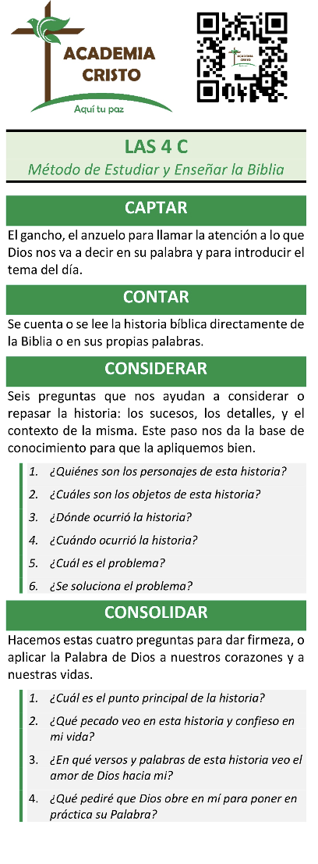
Notes:
Compartir los marcadores de libro de Los Cuatro “C”
https://welsprod.blob.core.windows.net/media/media/academiacristo/pdf-content/marcadordelibroslas4c_1.pdf

Slide 30
Lección 2: Elías y Los Profetas de Baal
(1 Reyes 18:16 – 19:2)
Objetivos | Objectives
1 | Usar el método de las 4 “C” para leer y entender 1 Reyes 18:16 – 19:2
2 | Repasar el método de las 4 “C”
3 | Describir el Proyecto Final
Notes:
El método de las Cuatro “C” es muy útil para leer, entender, y compartir una historia bíblica de una forma Cristocéntica.

Slide 31
Proyecto Final
La Nación Caída
Notes:
Proyecto Final
El proyecto final incluye dos partes.
Parte 1 es profundizar el tercer paso de las 4 C - “Considerar”. Los estudiantes van a estudiar una historia bíblica del Antigup Testamento y contestar las preguntas de Considerar. Lluego, van a explicar porque es importante el paso de Considerar ANTES de aplicar la historia y antes de enseñar la historia a otros.
Parte 2 es describir como creyentes pertenecen al Pueblo de Dios en el afecto de esta realidad en la vida diaria.

Slide 32
La Tarea
Ver el video para la lección 3
Leer 2 Reyes 18 y 19 en sus Biblias
Notes:
Tarea para Lección 3
Ver el video de instrucción.
Lea la historia de 2 Reyes 18 y 19 en sus Biblias

Slide 33
La Bendición
Notes:
El Señor te bendiga y te guarde. Haga el Señor resplandecer su rostro sobre ti y tenga de ti misericordia. Vuelve el Señor su rostro a ti, y te conceda la paz. Amén.

Slide 34
Notes:
Despedidas

Slide 35
Baal y Asera
Notes:
El rey Acab “hizo lo malo ante los ojos de Jehová, más que todos los que reinaron antes de él”. Por medio del matrimonio llegó a ser una sola carne con una mujer pagana llamada Jezabel, hija de Et-baal. Eso hace que Jezabel sea la hermana (o por lo menos una pariente cercana) de la reina Dido (llamada también Elisa de Tiro), la fundadora de Cartago. La idolatría que practicaba Dido tiene similitudes con la que practicaba Jezabel (vea 2 Reyes 23:4-14).

Slide 36
Baal
Notes:
Uno de los dioses de Jezabel tenía el nombre de Baal. Ya desde los días de los jueces, el pueblo de Israel había empezado a servir a Baal. La palabra “baal” simplemente significa “señor”, pero al Baal que se menciona aquí se le consideraba el dios que enviaba la lluvia y hacía que los cultivos dieran sus cosechas. Los adoradores de Baal participaban en un tipo de fornicación sagrada, en su templo, para adorarlo como la fuente de la vida. En ocasiones el pueblo ofrecía hasta a sus hijos como holocaustos a Baal (Jeremías 19:5).
O sea, el hecho de que Elías le oró a Dios que no lloviera durante 3.5 años también fue para dar testimonio de que Dios es el Dios Todopoderoso, incluso de la lluvia.

Slide 37
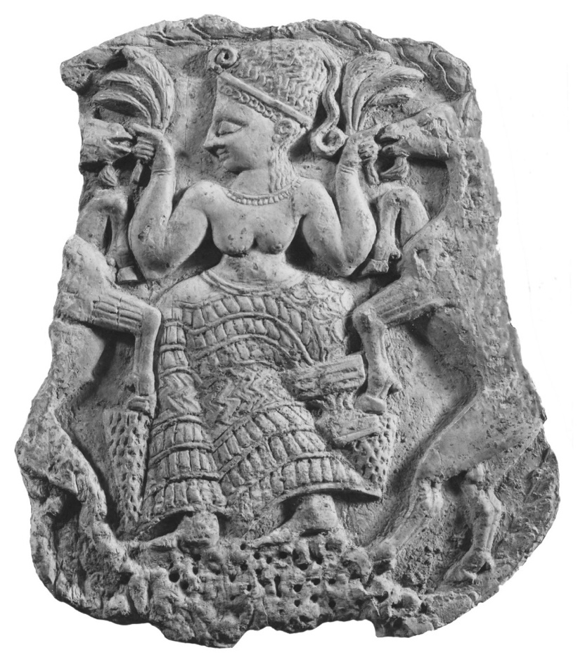
Asera
Notes:
Otra diosa era Asera. Una Asera era un poste de madera sobre el que se tallaba el símbolo de la diosa. Se creía que Asera era la hermana y la esposa de Baal. Ella era la diosa de la fertilidad, la diosa de la pasión, que también era adorada mediante un tipo de prostitución sagrada (La Biblia Popular 1,2 Reyes p.116).

Slide 38
Elías y Eliseo
Notes:
Elías y Eliseo
Después del enfrentamiento en el monte Carmelo, Elías ora por lluvia y llueve.
En 1 Reyes 19, un tal Eliseo estaba trabajando en el campo. Elías echó sobre él su manto. Eliseo se dedicó a servirle a Elías como aprendiz.
Elías siguió en conflicto con Acab y Jezabel. Tuvo que enfrentarlos por el asesinato de Nabot y el robo de su viñedo (1 Reyes 21)
En 2 Reyes 2, ¡Elías es llevado al cielo sin morir! Pero antes, Eliseo pide una doble porción de su espíritu. Se le concede.
Eliseo extirpa la alabanza a Baal (1 Reyes 10:28).
Hizo muchos milagros:
Sanó las aguas de Jericó (2 Reyes 2:19-21)
Maldijo a 42 muchachos. Dos osos los despedazaron (2 Reyes 2:23-25)
Multiplicó el aceite de la viuda (2 Reyes 4:1-7).
Resucitó al hijo de una familia sunamita (2 Reyes 4:8-37).
Eliseo también quitó el veneno de una olla de guisado (2 Reyes 4:38-41) y multiplicó veinte panes de cebada para alimentar a cien hombres (2 Reyes 4:42-44).
Sanó a Naamán de la lepra (2 Reyes 5) e hizo que la cabeza de un hacha prestada flotara (2 Reyes 6:1-7).

Slide 39
Elías en el Nuevo Testamento
Notes:
Elías en el Nuevo Testamento
Después de Moisés (80 veces), Abraham (73 veces), y David (59 veces), Elías ocupa el cuarto lugar en la lista de las figuras del Antiguo Testamento que se mencionan en el Nuevo Testamento
Se mencionan varios eventos de su vida.
Proclamó la sequía. Es un ejemplo de la oración eficaz (Santiago 5:17-18)
Fue enviado a la viuda de Sarepta (y no a ninguna otra en Israel). Esto lo menciona Jesús para dar un ejemplo del amor de Dios hacia los gentiles (Lucas 4:26).
El profeta Malaquías profetizó de un “Elías” venidero quien prepararía el camino para el rey, y purificaría al sacerdocio (Malaquías 3 y 4).
Los judíos esperaban que Elías literalmente iba a volver para preparar el camino para el Mesías.
El ángel Gabriel le dice a Zacarías que su hijo (Juan el Bautista) trabajaría en el espíritu y poder de Elías.
Es interesante que, cuando Jesús grita desde la cruz, “Eloi, Eloi ¿lama sabactani?” (Dios mío, Dios mío, ¿por qué me has desamparado?) le entienden mal y creen que él está llamando a Elías. (Marcos 15:34-35)
La transfiguración: Elías y Moisés aparecen hablando con Jesús.
Jesús confirma que Juan el Bautista es el Elías que iba a venir en Mateo 17
Pablo menciona a Elías: Así como Dios conservó a un remanente de 7000 personas que nunca alabaron a Baal en los días de Elías (1 Reyes 19:18), Pablo testifica que del pueblo Israel “aun en este tiempo ha quedado un remanente escogido por gracia.” O sea, algunos judíos sí creían.

Slide 40
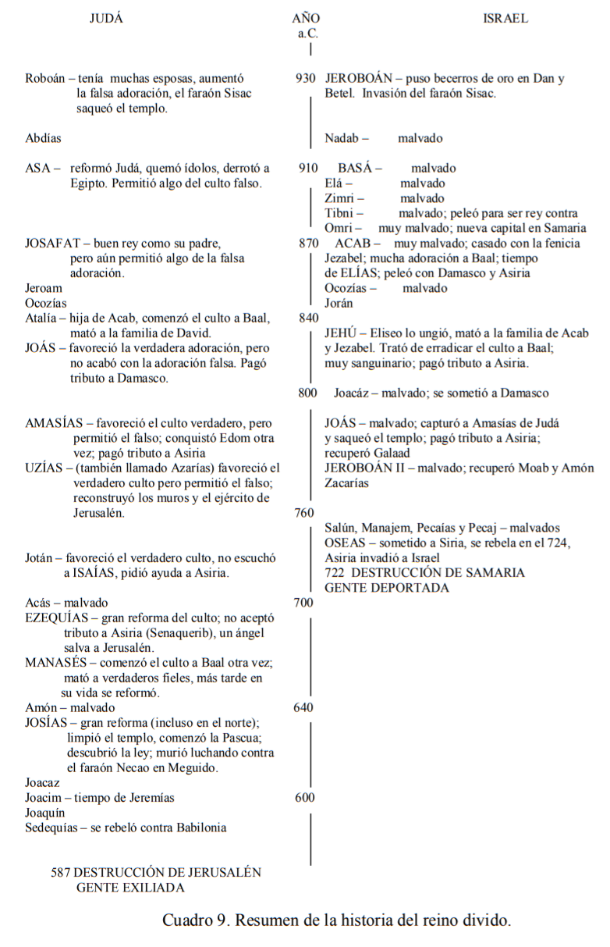
El Reino Dividido
Notes:
El Reino Dividido
La prosperidad y el poder de Israel durante el reino unido tuvieron un final inesperado. Israel se dividió en dos reinos separados. El reino dividido fue un tiempo de tristeza, y durante la mayor parte de su existencia fue un período de debilitamiento.
A pesar de que Salomón era un rey muy sabio, su reino se estaba desmoronando cuando murió. Había perdido el respeto de muchos de sus fieles seguidores debido a que permitió a sus esposas extranjeras construir altares y templos para sus dioses. Los territorios de Edom y Damasco también se habían rebelado contra el reinado de Salomón y pronto conseguirían su independencia. Salomón también estaba muy endeudado con el rey de Tiro. Sobre todo, Dios estaba dispuesto a castigar a Salomón por la adoración falsa que toleró en Israel.
Dios envió al profeta Ahías a profetizar que le dejaría al hijo de Salomón sólo una pequeña parte del reino unido de Israel; el resto se lo daría a un nuevo gobernante: Jeroboán. Por medio del profeta Ahías, Dios informó a Jeroboán: “Si haces todo lo que te ordeno, y sigues mis caminos… estaré contigo. Estableceré para ti una dinastía tan firme como la que establecí para David” (1R 11:38).
Salomón trató de prevenir esto ordenando a sus hombres que mataran a Jeroboán. Al ser advertido de las intenciones de Salomón, Jeroboán huyó a Egipto. Después de la muerte de Salomón, su hijo Roboán se convirtió en el nuevo rey de Israel. Cuando rehusó aligerar la carga pesada de trabajos forzados e impuestos, la gente del norte nombró a Jeroboán su rey. Roboán estableció su capital en Jerusalén y gobernó la región de Judá. También añadió la mayor parte del Corredor a fin de poner una distancia más grande entre su enemigo del norte y su propia capital, Jerusalén. Jeroboán gobernó a las diez tribus del norte desde su nueva capital en Siquén.
Alrededor de 930 a.C. Israel estaba dividido, y nunca se volvió a unir otra vez. Aunque emparentados por sangre, las dos naciones eran enemigas encarnizadas. Se aliaban por poco tiempo contra enemigos más poderosos, pero después siempre volvían a sus hostilidades anteriores. Lamentablemente, ningún reino siguió el consejo que el Señor dio a Jeroboán mediante Ahías. Ni Judá ni Israel dejaron por completo de adorar a dioses falsos. Ninguna nación iba a gozar de la prosperidad y felicidad de los tiempos anteriores.

